Slide 1
Опыт Центра образования «Царицыно» №548 (г. Москва) по введению практики формирующего оценивания
Семинар
«Актуальные вопросы организации
внутришкольной системы оценки качества образования»
28-29 марта 2013 года, г. Москва
Сессия 7
Иванов Андрей В.
Заместитель директора ГАОУ ЦО №548 «Царицыно»
г. Москва

Slide 3
Особенности Центра в новых условиях

Slide 4
Ключевые проблемы внедрения

Slide 5
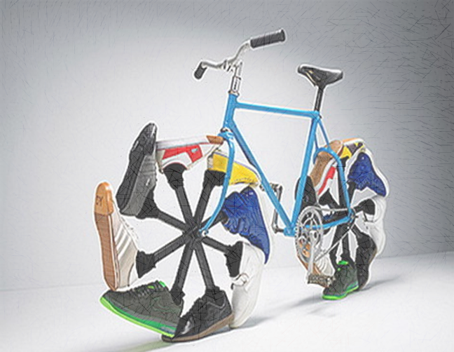
Используемые технологии ФО
«дорожная карта»
пятиуровневая линейка
оценочные свидетельства
диаграммы
графики
портфолио документов
портфолио работ
критериальное оценивание
карты понятий
составление тестов

Slide 6
ФО и портфолио
Оценка и самооценка предметных достижений обучающихся
Оценка и самооценка прогресса в учебной и внеучебной деятельности
Организация систематической работы с портфолио - накопление данных и материалов
Целенаправленное формирование метапредметных умений и навыков

Slide 7
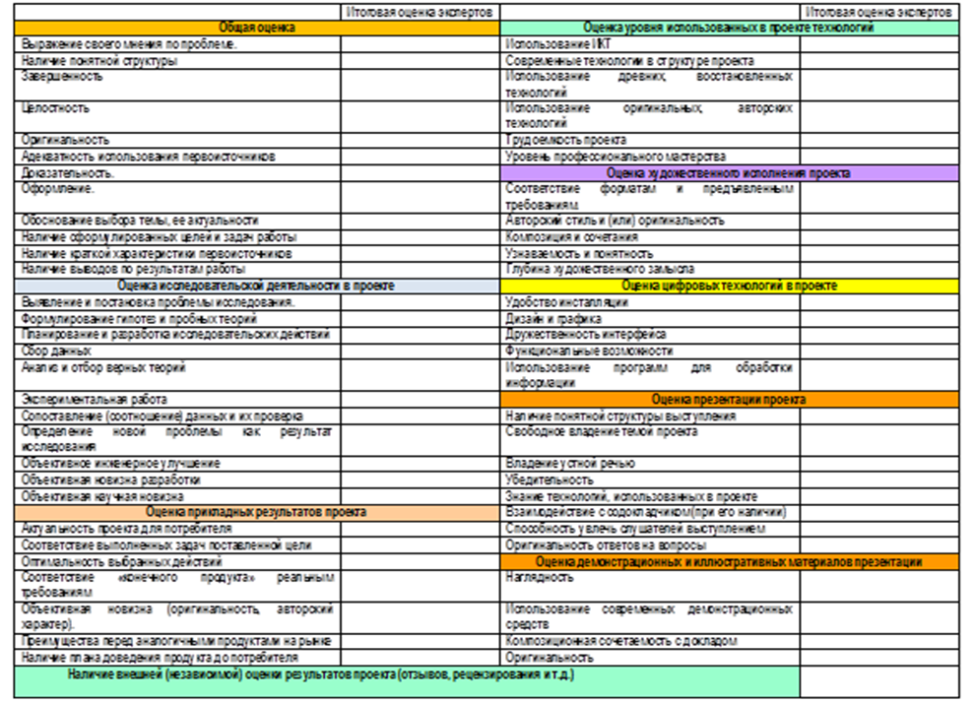
Используемые технологии ФО

Slide 8
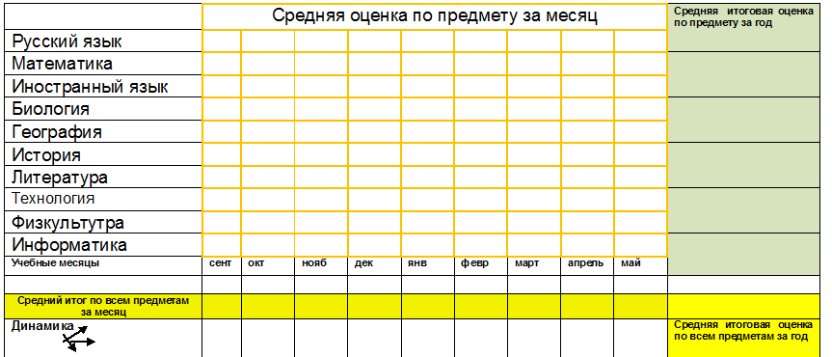
Используемые технологии ФО

Slide 9
Используемые технологии ФО (критерии)
4 - постоянно, 3 - не всегда, 2 - достаточно часто, 1 - редко, 0 – никогда;
4 – очень уверенно, 3 - уверенно, 2 – довольно уверенно, 1 - неуверенно, 0 – необходимо научиться:
4 –уверенно, 3 - довольно уверенно, 2 – самостоятельно, но неуверенно, 1 – только с чьей-то помощью, 0 – нет опыта;
4 –очень впечатляющий, 3 - значительный, 2 – ограниченный, 1 – очень незначительный, 0 – нет опыта;
4 –всегда получается, 3 – чаще получается, 2 – получается, но не всегда, 1 – иногда получается, 0 – не получается;
4 – очень успешно, 3 - успешно, 2 – довольно успешно, 1 - неуспешно, 0 – неуспешно и нет желания к изменениям;
4 – отличный результат, 3 – хороший результат, 2 – средний результат, 1 – результат очень слабый, 0 – нет результата.

Slide 10
Предпосылки к новым подходам организации образовательного процесса
противоречие между новыми целями образования и традиционной школой
снижение мотивации к обучению в классе, кризис классно-урочной системы
отсутствие современной дидактики
девальвация ценностей
использование новых средств обучения (смартфонов, планшетов и т.д.)
сложность реализации принципов метапредметности

Slide 11
Тенденции изменений
непрерывное образование: человек учится в течение всей жизни (доминанта методов);
рост влияния возможностей современных технологий на то, как мы учимся, работаем, общаемся, живем;
использование методов обучения, предполагающих более активную позицию ученика в процессе обучения;
использование моделей онлайн-обучения, смешанного обучения, активного взаимодействия участников образовательного процесса;
новые образовательные возможности изменяют роль учителя учитель из транслятора знаний превращается в модератора (навигатора, тренера, помощника) образовательного процесса;

Slide 12
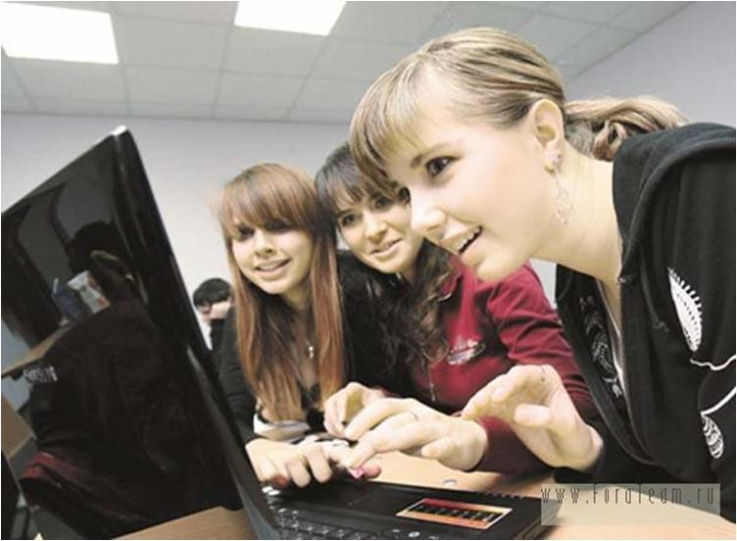
Новые требования к результатам

Slide 13
Формируемые компетентности

Slide 14
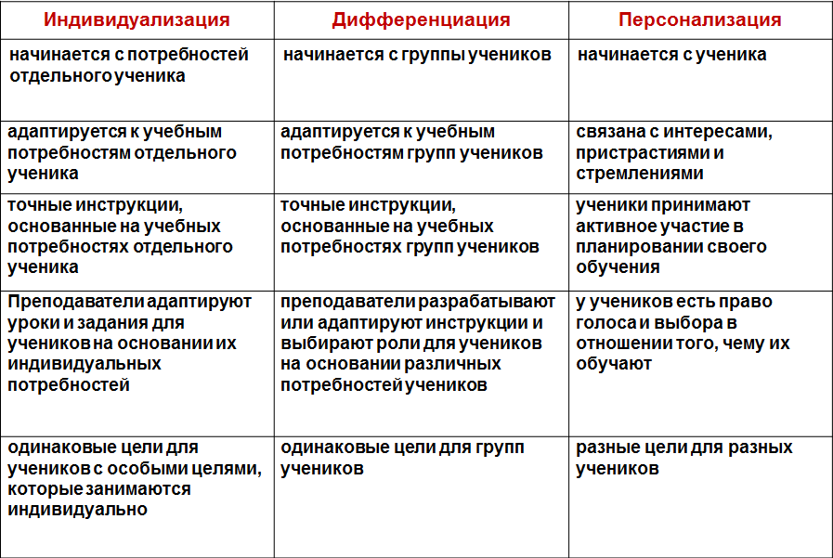
Движение от индивидуализации к персонализации

Slide 15
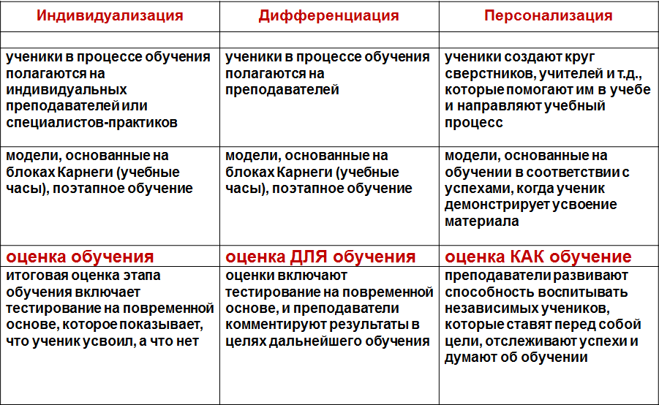
Движение от индивидуализации к персонализации

Slide 16
Обучение формирующему оцениванию
Выбор и самоопределение
Планирование и организация
Приёмы и методы
Сопровождение и поддержка

Slide 17
ФО в отдельных методах (МКС)

Slide 18
Результаты
В основе ПОДХОДОВ не оборудование, не программно – методическое обеспечение, а ОБРАЗ МЫШЛЕНИЯ
Вовлеченные в процесс ученики
Работники, подготовленные для профессий 21-ого столетия
Нацеленность на творчество и инновацию
Обучающие планируют знания и понимают их значимость
Обучающиеся имеют новые идеями относительно получения знаний
Сотрудничество и диалог всех участников образовательного процесса в создании и обмене знаниями и идеями, их применении в практической деятельности
Открытость к изменениям

Slide 19
Спасибо за внимание!
Иванов Андрей Владимирович Зам. директора ГАОУ ЦО 548 «Царицыно», г. Москва
E-mail : ivanovmhs548@yandex.ru
rtc.imerae@gmail.com
WWW.RTC-EDU.RU

